Slide 1


Работу выполнила:
Васильева В.М., учитель математики,
МАОУСОШ №1, г.Старая Русса Новгородской области
2011

Slide 2

Ну-ка проверь дружок Ты готов начать урок? Всё ль на месте, всё ль в порядке, Ручка, книжка и тетрадка? Все ли правильно сидят? Все ль внимательно глядят? Каждый хочет получать Только лишь оценку «5». Тут затеи и задачи, Игры, шутки, всё для вас! Пожелаем же удачи – За работу, в добрый час!

Slide 3
а) 4×16
+11
:15
×12
:20
64
75
5
60
3
+
9
:
3
­
15
12
Б)
60
69
23
8
×
96

Slide 4

1) Любой прямоугольный параллелепипед состоит из граней. Их у него:
а)12 б)8 в)6 г)10
2) У каждого параллелепипеда есть рёбра. Это:
а)Прямоугольники б)Прямые
в)Треугольник г)Отрезки
3) У куба все рёбра:
а)Попарно равны б)Разные
в)Равны г)Другой ответ
4) У параллелепипеда противоположные грани:
а)Равны б)Квадраты
в)Разные г)Другой ответ
5) Площадь поверхности параллелепипеда можно вычислить по формуле:
а)S=4×(a+b+c) б)S=2×(a×b+b×c+a×c)
в)S=abc г)S=6abc

Slide 5

1 | 2 | 3 | 4 | 5
в | г | в | а | б

Slide 6


Вычислите и расположите трёхзначные ответы в порядке возрастания. Прочитайте, что мы будем учиться вычислять сегодня.
17 × 10 ъ
16 × 4 у
936 : 3 ё
171 : 9 ж
10² о
218 × 2 м
555 : 5 б

Slide 7

Важным свойством тела является его вместимость.
Вместимость фигуры характеризуют объемом.
За единицу измерения объема принимают объем единичного куба.

Slide 8

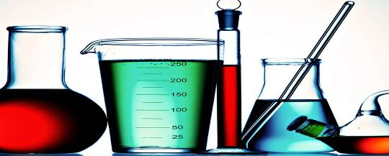
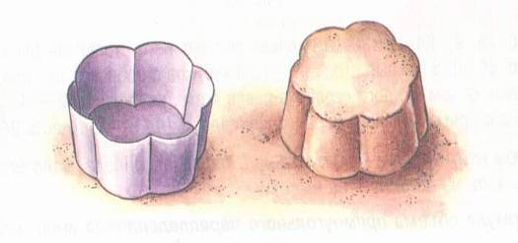

Slide 9

кубический миллиметр (1 мм3)
кубический сантиметр (1 см3)
кубический дециметр (1 дм3)
кубический метр (1 м3)
кубический километр (1 км3)
1 дм³=1 л (литр)
Объемы единичных кубов получают названия в зависимости от выбранной единицы длины ребра:

Slide 10

1 cм
1 см³
1 см²
1 см³
1 см³
1 см³
1 см³

Slide 11

1 см³
4
3
3
3
(4×3)×2=24см³
2
4
4×3=12cм³

Slide 12

а
а
с
а
а
в
V=abc
V=a³
Внимание! При вычислениях все измерения должны быть выражены в одинаковых единицах.

Slide 13
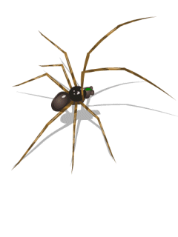

В противоположных вершинах куба сидят паук и муха. Каким кратчайшим путём паук сможет доползти до мухи?
Сколько таких путей?
6

Slide 14

Сколько кубиков вы видите?

Slide 15

РЕФЛЕКСИЯ
НА УРОКЕ
Я узнал…
Я научился…
Мне понравилось…
Я затруднялся…
Моё настроение…

Slide 16


1) Стр.129, №840, 841, 842;
2) Стр125-126, п. 21 ( учить формулы);
3) Карточки на повторение (по желанию).

Slide 17

1. Виленкин Н.Я. и др.,Математика. 5 класс: учебник для общеобразовательных учреждений / М.: Мнемозина, 2009.
2. Поурочные разработки по математике к учебному комплекту Н. Я. Виленкина, автор Л.П. Попова, Москва «Вако» 2008.
3.http://www.zjammie.nl/plaatjes-school2.htm
4. http://animashky.ru/index/0-6
5. http://office.microsoft.com/ru

